Slide 1
Prioritizing The Devices To Test Your App On :
A Case Study Of Android Game Apps

Slide 2
INTRODUCTION
Android marketのAppの星の評価(1~5)が高いと利益につながる
  星の評価を良くしたい
複数のデバイスからの評価を良くする
  リリースまでに複数のデバイスでのテストが必要
  デバイスは無数にあるので現実的でない
星の評価に影響力が高いデバイスを明らかにしている
  これが分かるとテストするデバイスの優先順位が分かる

Slide 3
RQ
RQ1
  レビュー数が多いデバイスの割合とは
RQ2
  新規開発者がテストするデバイスを見つける
RQ3
  星の評価はデバイスによって変わるのか

Slide 4
RELATED WORK
テストしきれていないAndroidデバイスで不具合(Android Fragmentation)が起こる
  ソースコードを解析して，どこで起こっているかを突き止めている
ユーザのレビューから将来どういう要求をされるか予期している
自動的にテストするデバイスを判断する
高い評価(星1~5)を得るにはどういった
デバイスでテストすべきかを明らかにしている

Slide 5
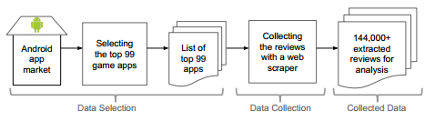
STUDY DESIGN
Game app
有名なAppは評価が高いのでこの研究の目的にそったデータとなるため
有名なgame appは30-50のデバイスでテストしており，複数のデバイスからのレビュー(タイトル，詳細，星の評価，など) をデータとして取得したいため
Google Playから取得
2012年10月-2013年1月
89,239件のレビュー，デバイスの種類を取得
同じユーザからのレビューは同じデバイスでレビューを投稿すると考えられるので，同じユーザからのレビューは省いている

Slide 6
review share
あるアプリに対して，あるデバイスからどれだけの割合でレビューが投稿されているかを測る指標
  例 : review share = 50%
Game app A
Device A
Device B
Device C
Device D
Review

Slide 7
RQ1(1)
レビュー数が多いデバイスの割合とは
目的
  レビュー数が多いデバイス理解し，テストすべきデバイスを絞るため
方法
  各デバイス毎でreview share算出
  星の評価でグループ分け
    1-2 : bad reviews
    3 : medium reviews
    4-5 : good reviews

Slide 8
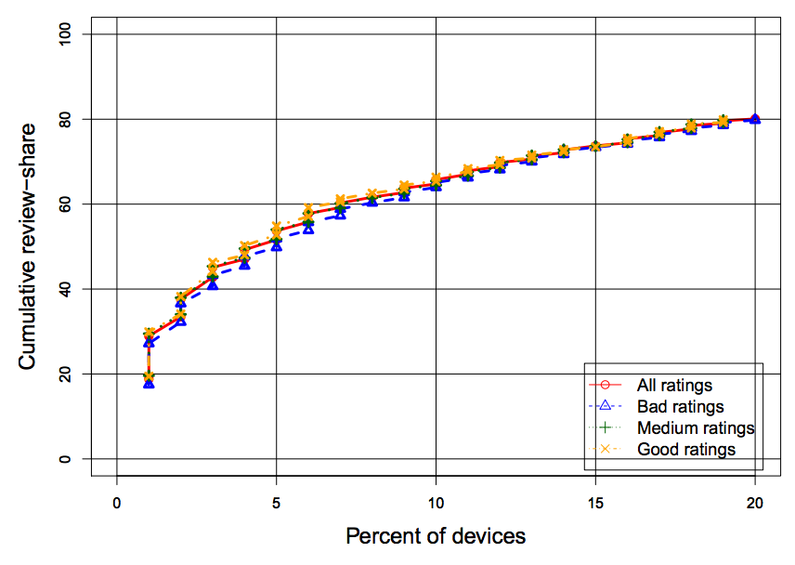
RQ1(2)
Game App
Notes:
Persent of devices = 集計した全デバイス分のそのアプリで使われたデバイス

Slide 9
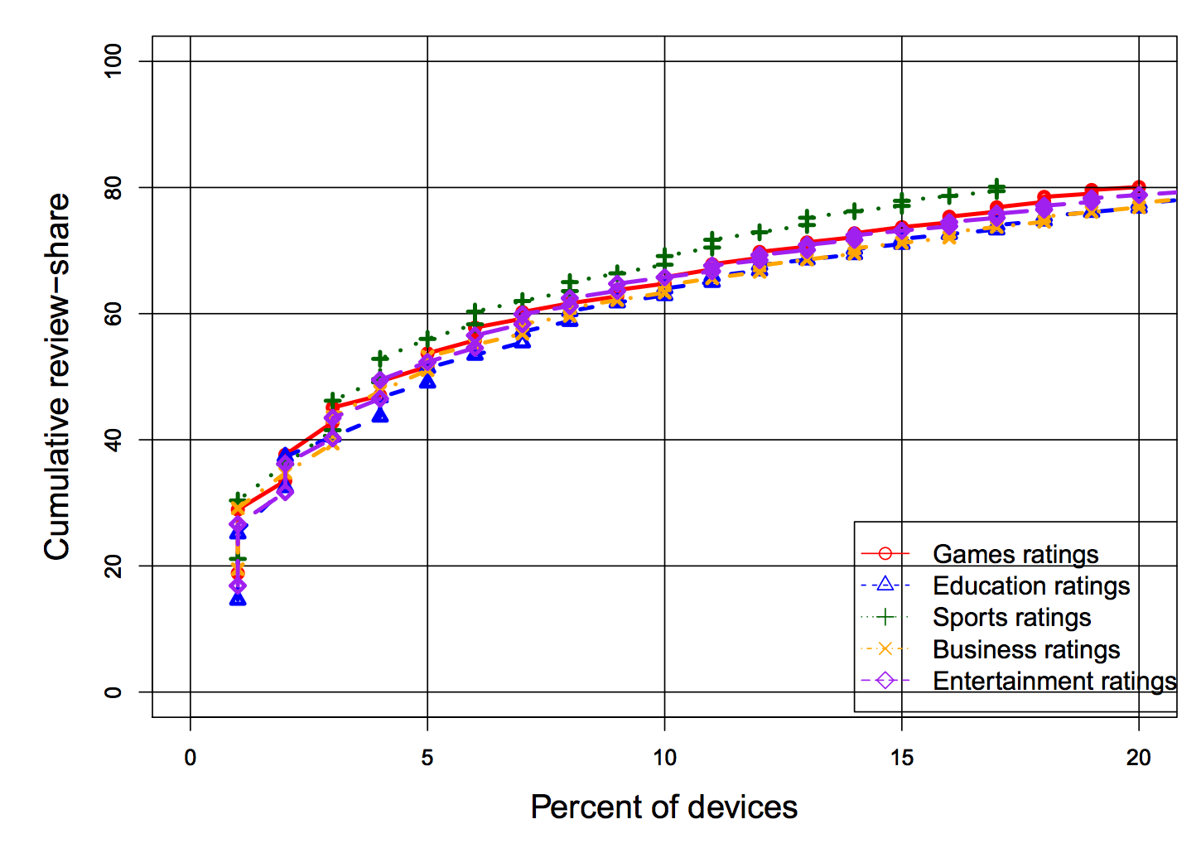
RQ1(2)
Game App
Education App
Sports App
Business App
Entertainment
App
Notes:
Persent of devices = 集計した全デバイス分のそのアプリで使われたデバイス

Slide 10
RQ2(1)
  新規開発者がテストするデバイスを見つける
先行研究でレビューの大多数は少数のデバイスから投稿されていると分かっている
目的
  review shareが高いデバイスtop10を選出することで，新規開発者(今までのレビューがない)がテストするデバイスを絞る
方法
  あ

Slide 11
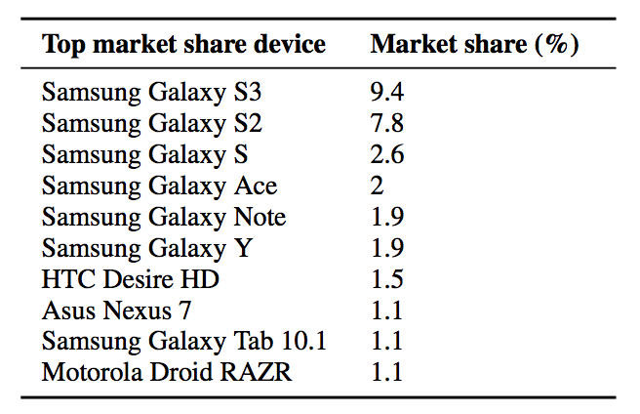
RQ2(2)

Slide 12
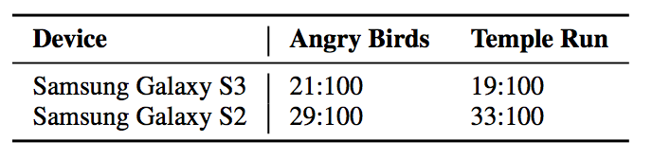
RQ3(1)
  星の評価はデバイスによって変わるのか
  目的
    悪い評価を投稿している傾向にあるデバイスでテストをしなくてすむ
方法
  それぞれのデバイスにおいてそれぞれのアプリの悪評の割合を算出(例)
  Scott-Knott

Slide 13
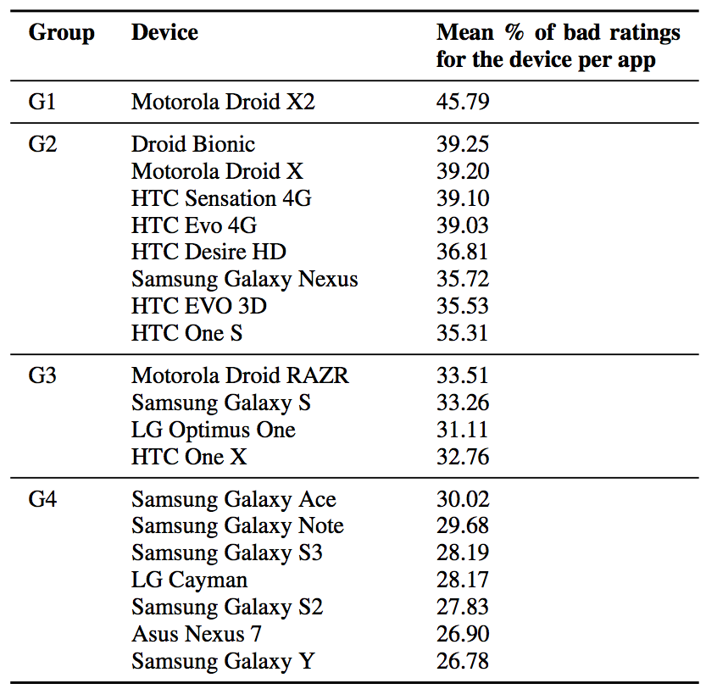
RQ3(2)
Free Game App

Slide 14
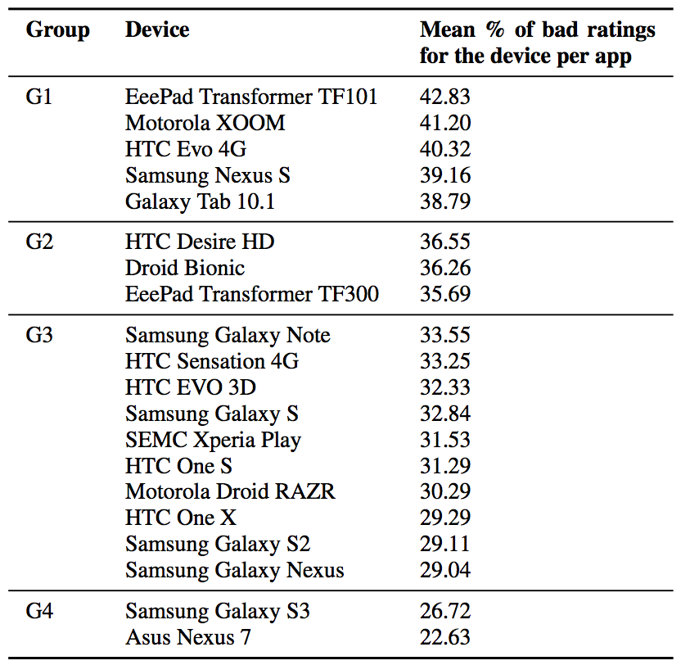
RQ3(2)
Paid Game App

Slide 15
まとめ
悪評がたくさん出現する時期を早く知られれば良い
  変化点検出か？
Appが頻繁に使用される時期と悪評がたくさん出現する時期でマッチするかどうか見るたら面白そう
  マッチする場合どんなApp?
  マッチしない場合どんなAppで悪評はいつ出現？

